Slide 1
Cocos2d-x БОЛЬШЕ, чем вы думали Брайлян Олег www.linkedin.com/in/oleg-brailean-a4320968

Slide 2
Что такое COCOS2d-X
Язык: C++11
Начало разработки: 10 Июля 2010
Основатели: Walzer Wang, Minggo Zhang, James Chen
Текущая версия: 3.9
Используют более 4 000 разработчиков
Более 100 000 000 установок игр на Cocos2d-x
Сайт: http://cocos2d-x.com

Slide 3
Зачем нужен COCOS2D-X
Разработка 2D игр
Легкая система анимации
Физические движки Box2D и Chipmunk
Кросс-платформенные 2D игры на С++

Slide 4
Поддерживаемые платформы
iOS
Android
Windows Phone 8
Windows 7
Linux
OSX

Slide 5
КТО ИСПОЛЬЗУЕТ COCOS2d-X
Badland
Angry Bird Fight
Clash of Kings
Big Fish Casino
Geometry Dash
Lost Bubble

Slide 6
КТО РАЗВИВАЕТ COCOS2D-X

Slide 7
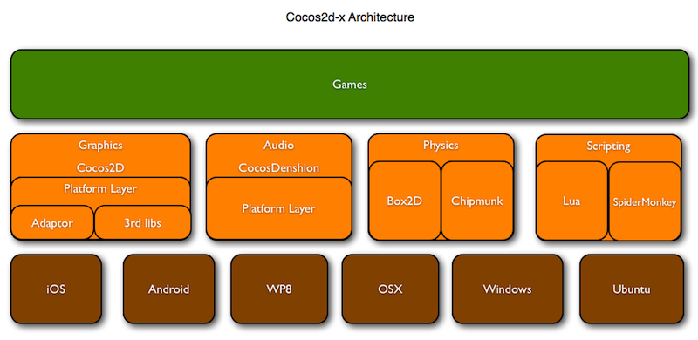

Slide 8
Модули cocos2d-x
Графика и анимация
Звук
Пользовательский интерфейс
Сеть
Система событий

Slide 9
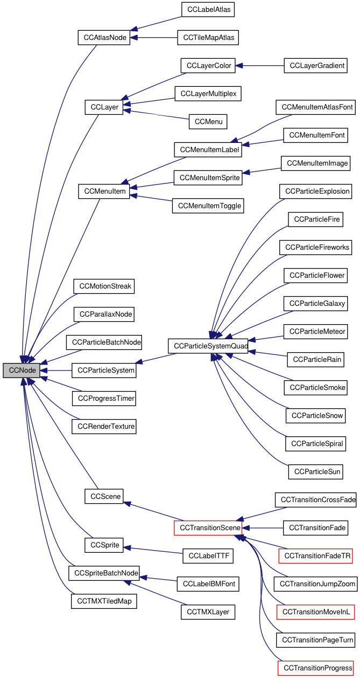
NODES, ОНИ ПОВСЮДУ…

Slide 10
Графика и анимация
Scene
Layer
Node
Sprites
Sprites

Slide 11
РАСШИРЕНИЯ SDKBOX: УНИВЕРСАЛЬНЫЕ
In-App Purchase
Ratings & Reviews

Slide 12
РАСШИРЕНИЯ SDKBOX: АНАЛИТИКА
Valuepoint
Google Analytics
SOOMLA Grow
Flurry Analytics

Slide 13
РАСШИРЕНИЯ SDKBOX: РЕКЛАМА
Chartboost
Appodeal
AdColony
Vungle
И другие…

Slide 14
РАСШИРЕНИЯ SDKBOX: СОЦ. сети
Facebook

Slide 15
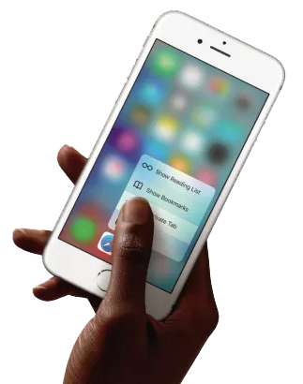
Планы развития
Поддержка iOS9 3D Touch (3.10)
Полноценная поддержка tvOS (3.x)
Поддержка Rich Text
Использование Metal в iOS & OSX (4.x)
Полноценная работа с DirectX (4.x)

